Slide 1

2022
翻转课堂5
G16 吴联想 王义博 郑航舰 许淇凯 潘睿琪

Slide 2

目 录
01
包图
02
组合结构图
Package diagram
Composite Structure Diagram
03
定时图
04
交互概览图
timing diagram
Interaction overview diagram
05
对象图
06
构件图
Object Diagram
Component diagram
07
小组评价和分工
08
参考资料
https://www.ypppt.com/

Slide 3
2022
PART 1
包图

Slide 4
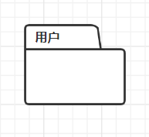
包图概述
Package diagram
包是一种把元素组织到一起的通用机制,包可以嵌套于其他包中。包图用于描述包与包之间的关系,包的图标是一个带标签的文件夹,如图所示。
包图描绘模型元素在包内的组织和依赖关系，包括包的导人和包扩展。它们还提供相应命名空间的可视化。

Slide 5
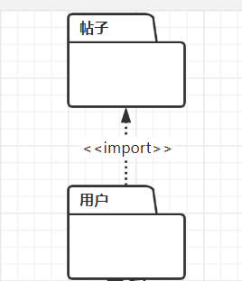
包之间的关系
引入关系
一个包中的类可以被另一个指定包(以及嵌套于其中的那些包)中的类引用。
引入关系是依赖关系的一种,需要在依赖线上增加一个<<import>>衍型,包之间一般依赖关系都属于引入关系，如图所示。

Slide 6
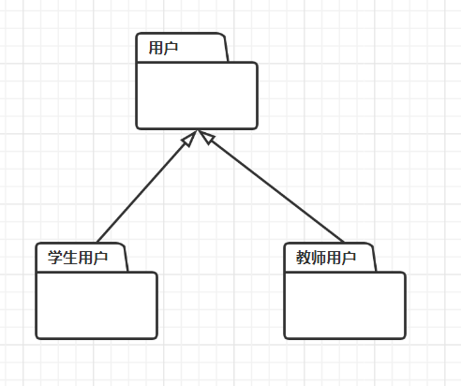
包之间的关系
泛化关系
泛化关系:
表示一个包继承了另一个包的全部内容,同时又补充自己增加的内容,如图所示

Slide 7
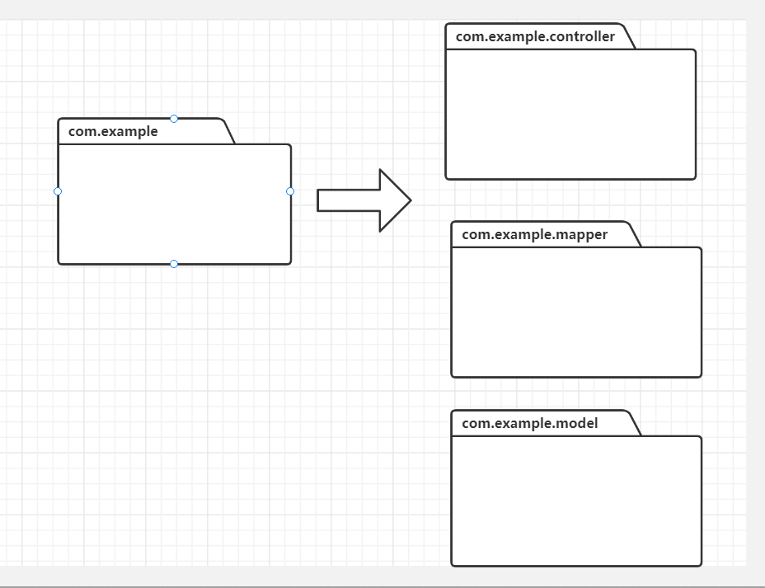
包之间的关系
嵌套关系
嵌套关系：
一个包中可以包含若干个子包,构成包的嵌套层次结构

Slide 8
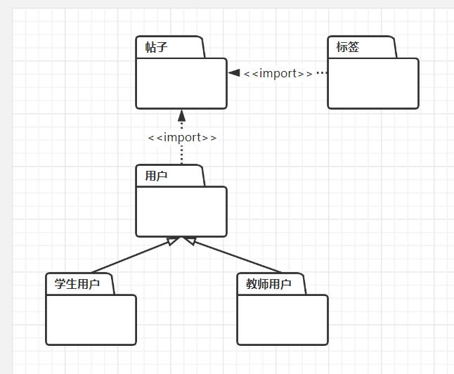
包图的建模技术及应用
建模技巧
(1)两种组包方式:
①根据系统分层架构组包;
②根据系统业务功能模块组包。
(2)参照类之间的关系确定包之间的关系。
(3)减少包的嵌套层次,一般不超过三层。
(4)每个包的子包控制在7±2个。
(5)如果几个包有若干相同组成部分,可优先考虑将它们合并。
(6)可通过包图来体现系统的分层架构。

Slide 9
2022
PART 2
组合结构图

Slide 10
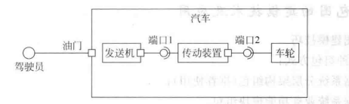
组合结构图
概述
组合结构图将每一个类放在一个整体中,从类的内部结构来审视一个类。组合结构图可用于表示一个类的内部结构，如图所示。

Slide 11
组合结构图
概述
组合结构图反映类、接口或组件(和它们的属性)来描述功能内部的合作。组合结构图和类图类似,是它们的模型结构的特定使用。类图建模类的静态结构，包括它们的属性和行为。
组合结构图中,类是作为部件或运行时执行特定角色的实例而被访问的。如果需要类的多个实例来填充角色,这些部件可以有多重性。在组合结构中,所有连接部件提供所需的接口是通过部件的端口来维持的。这确保广泛的灵活性和复杂性建模。若要优化建模,应考虑使用协作建模以表示可重用模式来响应设计问题。

Slide 12
组合结构图
基本元素
1.部件 表示被描述事物所拥有的内部成分。
2.连接件 表示部件之间的关系。
3.端口 表示部件和外部环境的交互点。

Slide 13
2022
PART 3
定时图

Slide 14
定时图
timing diagram
定时图采用一种带数字刻度的时间轴来精确地描述消息的顺序,而不是像顺序图那样只是指定消息的相对顺序,而且它还允许可视化地表示每条生命线的状态变化,当需要对实时事件进行定义时,定时图可以很好地满足要求。
定时图的焦点集中于生命线内部及它们之间沿着时间轴的条件变化。
定时图可以把状态发生变化的时刻及各个状态所持续的时间具体地表示出来。如果把多个对象放在一个定时图中,还可以把它们之间发送和接收消息的时刻表示出来。在这方面,定时图与其他几种交互图相比具有独到的优势。
定时图来自于电子工程领域,在需要明确定时约束一些事件时可以使用它们。

Slide 15
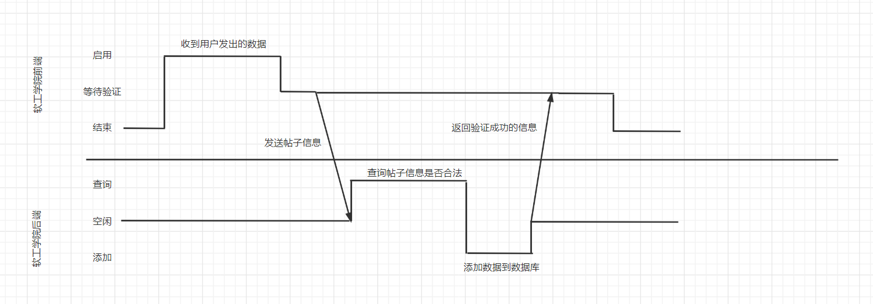
定时图
基本元素
生命线:一条水平线,反映处于活跃状态的对象实体。
状态:对象实体随时间变化所处的状态。
事件:改变对象状态所激发的动作。
时间:水平方向的时间标度。
时序约束:状态持续时间的间隔要求。

Slide 16
2022
PART 4
交互概览图

Slide 17
交互概览图
Interaction overview diagram
交互概览图是交互图与活动图的混合物,可以把交互概览图理解为细化的活动图,在其中的活动都通过一些小型的顺序图来表示;也可以将其理解为利用标明控制流的活动图分解过的顺序图。
交互概览图用于将一些零散的顺序图组织在一起,它采用了活动图的构造方式,利用了活动图的各种控制结点,并把活动图的每个活动结点替换为一个交互或者交互使用。每个交互或者交互使用都使用一个顺序图表示。交互概述图可视化其他互动图来说明服务,包括目的的控制流之间的合作。交互概述图是活动图中的变体,如构建图的大部分图符号是相同的。

Slide 18
交互概览图
基本元素
1.活动图的基本元素
状态、转移、分支、分叉和汇合、泳道、对象流
2.顺序图的基本元素
角色、对象.生命线、激活期、消息
(1)在交互概览图中,使用活动图描述主线,使用顺序图描述细节。
(2)交互概览图包含顺序图的表示法及活动图的判断和分支表示法。
(3)交互概览图试图将活动图中活动结点之间的控制流机制和顺序图中的生命线间的消息
序列混合在一起,很多人认为并没有加入多少新特性。因此，一般情况下很少绘制交互概览图。

Slide 19
小结
summary
UML2.0新增加的4种图,主要是作为原有9种图的扩展内容,实际应用中除了包图，其他三种图的应用较少。但是在一些特殊的环境下它们也有着重要的作用。
包图描绘模型元素在包内的组织和依赖关系，包括包的导人和包扩展。它们还提供相应命名空间的可视化。
组合结构图反映类、接口或组件(和它们的属性)来描述功能内部的合作。组合结构图和类图类似,是它们的模型结构的特定使用。类图建模类的静态结构,包括它们的属性和行为。
定时图可以把状态发生变化的时刻及各个状态所持续的时间具体地表示出来。如果把多个对象放在一个定时图中,还可以把它们之间发送和接收消息的时刻表示出来。在这方面,定时图与其他几种交互图相比具有独到的优势。
交互概览图用于将一些零散的顺序图组织在一起,它采用了活动图的构造方式,利用了活动图的各种控制结点,并把活动图的每个活动结点替换为一个交互或者交互使用

Slide 20
问题1
question
定时图相比于其它交互图的主要优势是什么？
答：定时图可以把状态发生变化的时刻及各个状态所持续的时间具体地表示出来。如果把多个对象放在一个定时图中,还可以把它们之间发送和接收消息的时刻表示出来。

Slide 21
问题2
question
什么是包图的泛化关系？
答：包图的泛化关系表示一个包继承了另一个包的全部内容,同时又补充自己增加的内容

Slide 22
问题3
question
交互概览图通常是哪两种图的混合图？为什么提出交互概览图？
答：活动图和顺序图；交互概览图可以将活动图中活动结点之间的控制流机制和顺序图中的生命线间的消息序列混合在一起

Slide 23
2022
PART 5
对象图

Slide 24
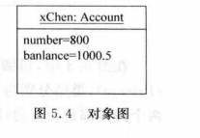
对象图主要包括以下几部分。
对象名:由于对象是一个类的实例,因此其名称的格式是“对象
名:类名”,这两个部分是可选的,但如果是包含类名,则必须加上
“:”,另外为了和类名区分,还必须加上下划线。
属性:由于对象是一个具体的事物﹐因此所有的属性值都已经确定﹐因此迪常会在属性的后面列出其值。
对象图
Object Diagram
对象图描述的是参与交互的各个对象在交互过程中某一时刻的状态。对象图可以被看作是类图在某一时刻的实例。在UML中,对象图使用的是与类图相同的符号和关系,因为对象就是类的实例,如图5.4所示。
对象图主要包括以下几部分：
对象名:由于对象是一个类的实例,因此其名称的格式是“对象名:类名”,这两个部分是可选的,但如果是包含类名,则必须加上“:”,另外为了和类名区分,还必须加上下划线。
属性:由于对象是一个具体的事物﹐因此所有的属性值都已经确定﹐因此迪常会在属性的后面列出其值。

Slide 25
对象图主要包括以下几部分。
对象名:由于对象是一个类的实例,因此其名称的格式是“对象
名:类名”,这两个部分是可选的,但如果是包含类名,则必须加上
“:”,另外为了和类名区分,还必加上下划线。
属性:由于对象是一个具体的事物﹐因此所有的属性值都已经确定﹐因此迪常会在属性的后面列出其值。
对象图
类图于对象图的区别
类图 | 对象图
类具有三个分栏:名称、属性和操作 在类的名称分栏中只有类名 | 对象只有两个分栏:名称和属性 对象的名称形式为“对象名:类名”，匿名对象的名称形式为“:类名”
类的属性分栏定义了所有属性的特征类中列出了操作 | 对象则只定义了属性的当前值,以便用于测试用例 对象图中不包括操作,因为对于属于同一个类的对象而言,其操作是相同的
类使用关联连接、关联使用名称、角色、多重性及约束等特征定义。类代表的是对对象的分类所以必须说明可以参与关联的对象的数目 | 对象使用链连接,链拥有名称、角色,但是没有多重性。对象代表的是单独的实体，所有的链都是一对一的,因此不涉及多重性

Slide 26
2022
PART 6
构件图

Slide 27
对象图主要包括以下几部分。
对象名:由于对象是一个类的实例,因此其名称的格式是“对象
名:类名”,这两个部分是可选的,但如果是包含类名,则必须加上
“:”,另外为了和类名区分,还必须加上下划线。
属性:由于对象是一个具体的事物﹐因此所有的属性值都已经确定﹐因此迪常会在属性的后面列出其值。
构件图
Component diagram
构件图是对面向对象系统的物理方面建模时使用的两种图之一，用于描述软件组件及组件之间的组织和依赖关系。
构件图可以可视化物理组件及它们之间的关系﹐并描述其构造细节。
软件组件是软件系统的一个物理单元。
组件提供和其他组件之间的接口。
数据文件、表格、可执行文件、文档和动态链接库等都被定义为组件。

Slide 28
对象图主要包括以下几部分。
对象名:由于对象是一个类的实例,因此其名称的格式是“对象
名:类名”,这两个部分是可选的,但如果是包含类名,则必须加上
“:”,另外为了和类名区分,还必须加上下划线。
属性:由于对象是一个具体的事物﹐因此所有的属性值都已经确定﹐因此迪常会在属性的后面列出其值。
构件图
Component diagram
构件图有利于:
帮助客户理解最终的系统结构。
使开发工作有一个明确的目标。
帮助开发组的其他人员理解系统。
复用软件组件。

Slide 29
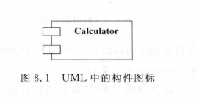
对象图主要包括以下几部分。
对象名:由于对象是一个类的实例,因此其名称的格式是“对象
名:类名”,这两个部分是可选的,但如果是包含类名,则必须加上
“:”,另外为了和类名区分,还必须加上下划线。
属性:由于对象是一个具体的事物﹐因此所有的属性值都已经确定﹐因此迪常会在属性的后面列出其值。
构件图
基本元素
组件：组件是系统中遵从一组接口且提供实现的一个物理部件,通常指开发和运行时类的物理实现。例如程序源代码、子系统、动态链接库等
组件的图形表示法是把组件画成带有两个标签的矩形。每一个组件都必须有一个唯一的名称。
构件图的主图标是一个左侧附有两个小矩形的大矩形框。组件的名字位于构件图标的中央,名字本身是一个文本字符串,如图8.1所示

Slide 30
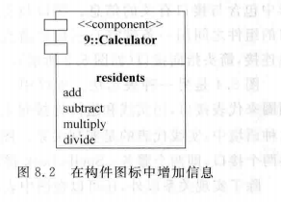
组件可以分为以下三种类型。
(1)实施组件(Deployment Component)。实施组件是构成一个可执行系统必要和充分的组件,如动态链接库(DLL)、二进制可执行体(EXE)、ActiveX控件和JavaBean组件等。
(2）工作产品组件(Work Product Component)。这类组件主要是开发过程的产物,包括创建实施组件的源代码文件及数据文件,这些组件并不是直接地参加可执行系统,而是开发过程中的工作产品,用于产生可执行系统。
(3)执行组件(Execution Component)。这类组件是作为一个正在执行的系统的结果而被创建的,如由 DLL实例化形成的COM＋对象。
构件图
基本元素
如果组件属于一个包,可以在组件名称的前面加上包名,还可以在另外一个隔开区域里绘出组件的操作,即该操作可以驻留在组件中,如图8.2

Slide 31
组件可以分为以下三种类型。
(1)实施组件(Deployment Component)。实施组件是构成一个可执行系统必要和充分的组件,如动态链接库(DLL)、二进制可执行体(EXE)、ActiveX控件和JavaBean组件等。
(2）工作产品组件(Work Product Component)。这类组件主要是开发过程的产物,包括创建实施组件的源代码文件及数据文件,这些组件并不是直接地参加可执行系统,而是开发过程中的工作产品,用于产生可执行系统。
(3)执行组件(Execution Component)。这类组件是作为一个正在执行的系统的结果而被创建的,如由 DLL实例化形成的COM＋对象。
构件图
基本元素
组件类型：
实施组件。实施组件是构成一个可执行系统必要和充分的组件,如动态链接库、二进制可执行体、ActiveX控件和JavaBean组件等。
工作产品组件。这类组件主要是开发过程的产物,包括创建实施组件的源代码文件及数据文件,这些组件并不是直接地参加可执行系统,而是开发过程中的工作产品,用于产生可执行系统。
执行组件。这类组件是作为一个正在执行的系统的结果而被创建的,如由DLL实例化形成的COM＋对象。

Slide 32
对象图主要包括以下几部分。
对象名:由于对象是一个类的实例,因此其名称的格式是“对象
名:类名”,这两个部分是可选的,但如果是包含类名,则必须加上
“:”,另外为了和类名区分,还必须加上下划线。
属性:由于对象是一个具体的事物﹐因此所有的属性值都已经确定﹐因此迪常会在属性的后面列出其值。
构件图
基本元素
接口
一组用于描述类或组件的一个服务的操作，是一个被命名的操作的集合。
每个接口都有一个唯一的名称
导出接口:即为其他组件提供服务的接口,一个组件可以有多个导出接口。
导入接口:在组件中所用到的其他组件所提供的接口,称为导入接口,一个组件可以使用多个导入接口。

Slide 33
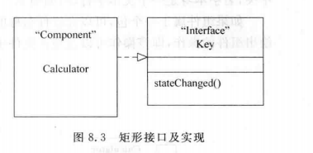
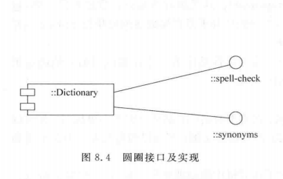
对象图主要包括以下几部分。
对象名:由于对象是一个类的实例,因此其名称的格式是“对象
名:类名”,这两个部分是可选的,但如果是包含类名,则必须加上
“:”,另外为了和类名区分,还必须加上下划线。
属性:由于对象是一个具体的事物﹐因此所有的属性值都已经确定﹐因此迪常会在属性的后面列出其值。
构件图
基本元素
接口的表示法：
1.将接口用一个矩形来表示,矩形中包含与接口有关的信息。接口与实现接口的组件之间用一条带空心三角形箭头的虚线连接,箭头指向接口，如图8.3
2.用一个小圆圈来代表接口,用实线和组件连接起来。在这种语境中,实线代表的是实现关系。如图8.4

Slide 34
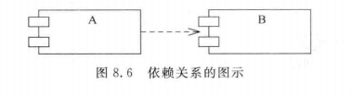
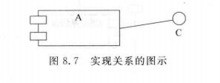
对象图主要包括以下几部分。
对象名:由于对象是一个类的实例,因此其名称的格式是“对象
名:类名”,这两个部分是可选的,但如果是包含类名,则必须加上
“:”,另外为了和类名区分,还必须加上下划线。
属性:由于对象是一个具体的事物﹐因此所有的属性值都已经确定﹐因此迪常会在属性的后面列出其值。
构件图
基本元素
关系是事物之间的联系
构件图中使用最多的是依赖和实现关系。
依赖关系是指组件依赖外部提供的服务(由组件到接口)。构件图中的依赖关系使用虚线箭头表示,如图8.6所示
实现关系是指组件向外提供的服务。实现关系使用实线表示,如图8.7所示。实现关系多用于组件和接口之间。

Slide 35
对象图主要包括以下几部分。
对象名:由于对象是一个类的实例,因此其名称的格式是“对象
名:类名”,这两个部分是可选的,但如果是包含类名,则必须加上
“:”,另外为了和类名区分,还必须加上下划线。
属性:由于对象是一个具体的事物﹐因此所有的属性值都已经确定﹐因此迪常会在属性的后面列出其值。
构件图
建模及绘图的步骤
对系统中的组件建模;
定义相关组件提供的接口﹔
对它们间的关系建模;
对建模的结果进行精化和细化

Slide 36
对象图主要包括以下几部分。
对象名:由于对象是一个类的实例,因此其名称的格式是“对象
名:类名”,这两个部分是可选的,但如果是包含类名,则必须加上
“:”,另外为了和类名区分,还必须加上下划线。
属性:由于对象是一个具体的事物﹐因此所有的属性值都已经确定﹐因此迪常会在属性的后面列出其值。
构件图
使用方式
1.对源代码建模
采用当前大多数面向对象编程语言,将使用集成化开发环境来分割代码,并将源代码存储到文件中。可以使用构件图来为这些文件的配置建模,并设置配置管理系统。
对源代码建模,要遵循如下的策略。
识别出感兴趣的相关源代码文件的集合,并把它们建模为组件。
对于较大的系统,利用包(文件夹)对其进行分组。
通过约束来表示源代码的版本号,作者和最后修改日期等信息,利用工具管理这个标记值。
用依赖关系来表示这些文件间编译的依赖关系,箭头指向为谁依赖谁。利用工具帮助产生并管理这些关系。

Slide 37
对象图主要包括以下几部分。
对象名:由于对象是一个类的实例,因此其名称的格式是“对象
名:类名”,这两个部分是可选的,但如果是包含类名,则必须加上
“:”,另外为了和类名区分,还必须加上下划线。
属性:由于对象是一个具体的事物﹐因此所有的属性值都已经确定﹐因此迪常会在属性的后面列出其值。
构件图
使用方式
2.对可执行体的发布建模
软件的发布是交付给内部或外部用户的相对完整而且一致的组件系列。在组件的语境中，一个发布注重交付一个运行系统所必需的部分。当用构件图对发布建模时,其实是在对构成软件的物理部分(即部署组件)所做的决策进行可视化、详述和文档化。
对可执行程序的结构建模要遵循如下策略。
识别想建模的构件集合;
考虑集合中各构件的不同类型;
对这个集合中的每个构件,分析它们之间的关系。

Slide 38
对象图主要包括以下几部分。
对象名:由于对象是一个类的实例,因此其名称的格式是“对象
名:类名”,这两个部分是可选的,但如果是包含类名,则必须加上
“:”,另外为了和类名区分,还必须加上下划线。
属性:由于对象是一个具体的事物﹐因此所有的属性值都已经确定﹐因此迪常会在属性的后面列出其值。
构件图
使用方式
3.对物理数据库建模
可以把物理数据库看作模式(Schema)在比特世界中的具体实现。实际上,模式提供了对永久信息的应用程序编程接口(API) ,物理数据库模型表示了这些信息在关系型数据库的表中或者在面向对象数据库的页中的存储。可以用构件图表示这些以及其他种类的物理数据库。
4.对可适应的系统建模
某些系统是相对静态的,其组件进人现场、参与执行、然后离开。另外一些系统则是较为动态的,其中,包括一些为了负载均衡和故障恢复而进行迁移的可移动的代理或组件。可以将构件图与对行为建模的UML的一些图结合起来表示这类系统。

Slide 39
对象和类图的区别?
问题4
question
类图 | 对象图
类具有三个分栏:名称、属性和操作 在类的名称分栏中只有类名 | 对象只有两个分栏:名称和属性 对象的名称形式为“对象名:类名”，匿名对象的名称形式为“:类名”
类的属性分栏定义了所有属性的特征类中列出了操作 | 对象则只定义了属性的当前值,以便用于测试用例 对象图中不包括操作,因为对于属于同一个类的对象而言,其操作是相同的
类使用关联连接、关联使用名称、角色、多重性及约束等特征定义。类代表的是对对象的分类所以必须说明可以参与关联的对象的数目 | 对象使用链连接,链拥有名称、角色,但是没有多重性。对象代表的是单独的实体，所有的链都是一对一的,因此不涉及多重性

Slide 40
问题5
question
构件的类型有哪些，能简述一下吗?
实施组件(Deployment Component)。实施组件是构成一个可执行系统必要和充分的组件,如动态链接库(DLL)、二进制可执行体(EXE)、ActiveX控件和JavaBean组件等。
工作产品组件(Work Product Component)。这类组件主要是开发过程的产物,包括创建实施组件的源代码文件及数据文件,这些组件并不是直接地参加可执行系统,而是开发过程中的工作产品,用于产生可执行系统。
执行组件(Execution Component)。这类组件是作为一个正在执行的系统的结果而被创建的,如由 DLL实例化形成的COM＋对象。

Slide 41
2022
PART 7
小组分工和评价

Slide 42
小组分工
成员 | 任务 | 评分1 | 评分2 | 评分3 | 评分4 | 最终
吴联想 | 资料整理（包图等） | 87 | 84 | 85 | 86 | 85.5
王义博 | PPT制作 | 85 | 86 | 84 | 85 | 85
郑航舰 | 资料补充 | 83 | 84 | 83 | 86 | 84
许淇凯 | 资料整理（对象图等） | 84 | 82 | 84 | 84 | 83.5
潘睿琪 | 资料补充 | 83 | 83 | 84 | 83 | 83.25

Slide 43
2022
PART 8
参考资料

Slide 44
参考资料
[1]杨弘平，吕海华，李波，史江萍，代钦.UML2基础、建模与设计教程.北京:清华大学出版社，2015
ISBN 978-7-302-40449-1.

Slide 45
2022
THANKS

